Slide 1
硕士研究生学位论文答辩——
基于机器学习的星系光谱
自动分类研究
姓 名：
团 组：
指导老师：
吴 莹
天文信息技术
樊东卫 副研究员
陶一寒 助理研究员
2024.05.29

Slide 2
1
选题背景及意义
2
星系光谱自动分类方法
3
光谱特征自动提取方法
4
模型可解释性研究
5
总结与展望

Slide 3
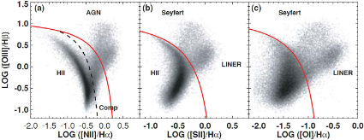
选题背景及意义
星系光谱分类是研究星系形成与演化及其物理性质的重要基础。
如何快速准确地分类巡天获取的大规模星系光谱数据是一个核心挑战。
BPT诊断图
恒星形成星系
Star-forming Galaxy
发射线星系
复合星系
Composite Galaxy
优势：分类明确、物理意义较强
不足：
星系光谱
1) 对光谱质量和噪声敏感
2) 不适用于特定谱线缺失的光谱
3) 分类结果主观性较强
4) 操作复杂，分类效率较低
活动星系核
Active Galactic Neuclei
正常星系
Normal Galaxy

Slide 4
选题背景及意义
机器学习算法
优势：能够自动化分析和处理光谱数据，节省时间和人力成本，提高光谱分类效率和观测光谱的有效利用率。
相关研究:
李乡儒 等 (2007) 基于 LDA 算法分别实现了正常星系和类星体、类星体和 Seyfert 星系的自动分类；
Shi et al. (2015) 利用 SVM 算法将发射线星系分类为恒星形成星系、活动星系核和复合星系；
Zhang et al. (2019) 比较了在 [N II]、H𝛼、[S II] 缺失的情况下，RF、KNN、SVM 和MLP算法对发射线星系的分类效果，结果表明 RF 算法的分类表现最好；
……
不足：光谱特征筛选依赖于专家先验知识
分类准确率和算法适用范围需进一步提升
输入光谱
机器学习
深度学习
基于专家知识的
人工提取特征
+
模型从数据中
自动提取特征
并学习
模型学习
输出类别

Slide 5
主要研究内容
星系光谱自动分类方法
01
设计并实现一种基于深度学习的星系光谱自动分类模型，提高分类准确率和效率、算法适用范围
02
光谱特征自动提取方法
验证自动提取的特征有效性
03
模型可解释性分析
理解模型的决策依据，与物理分类理论进行对比

Slide 6
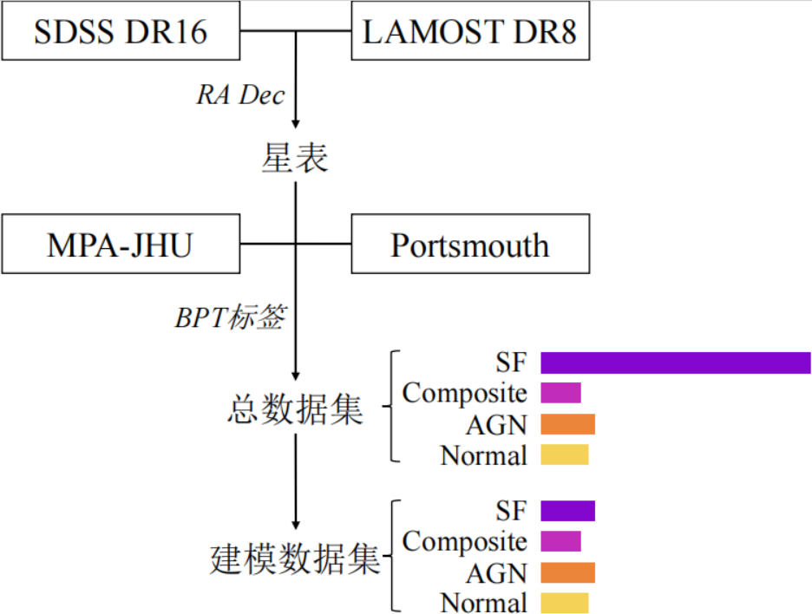
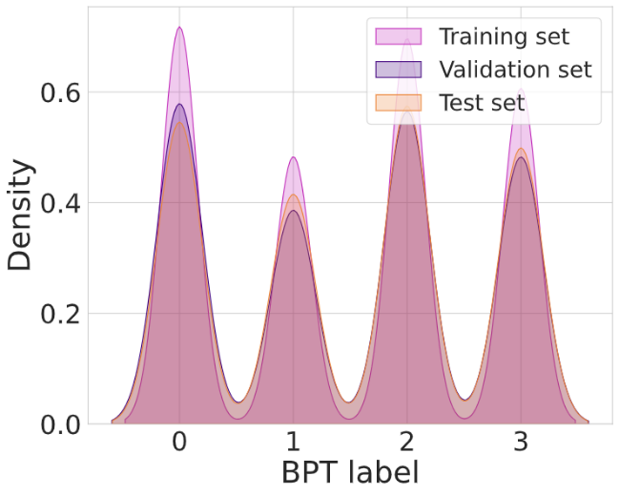
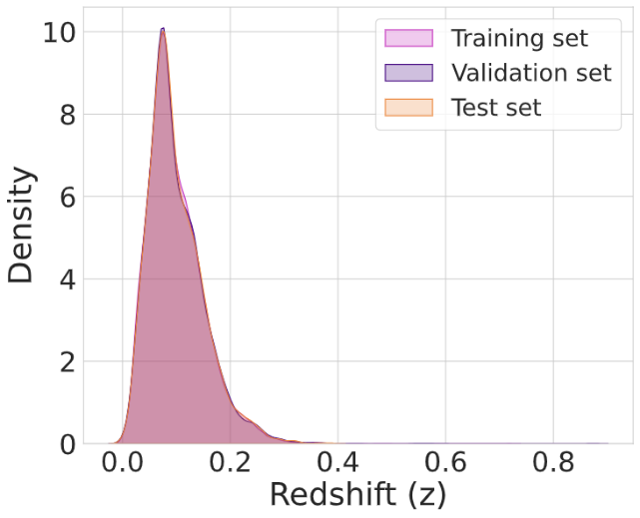
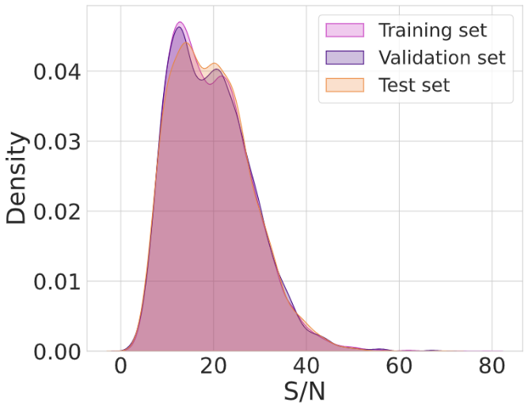
星系光谱自动分类方法
数据集构建流程
将建模数据集以 6 : 2 : 2 划分为训练集 : 验证集 : 测试集
目标星系
样本标签
样本均衡
（下采样）

Slide 7
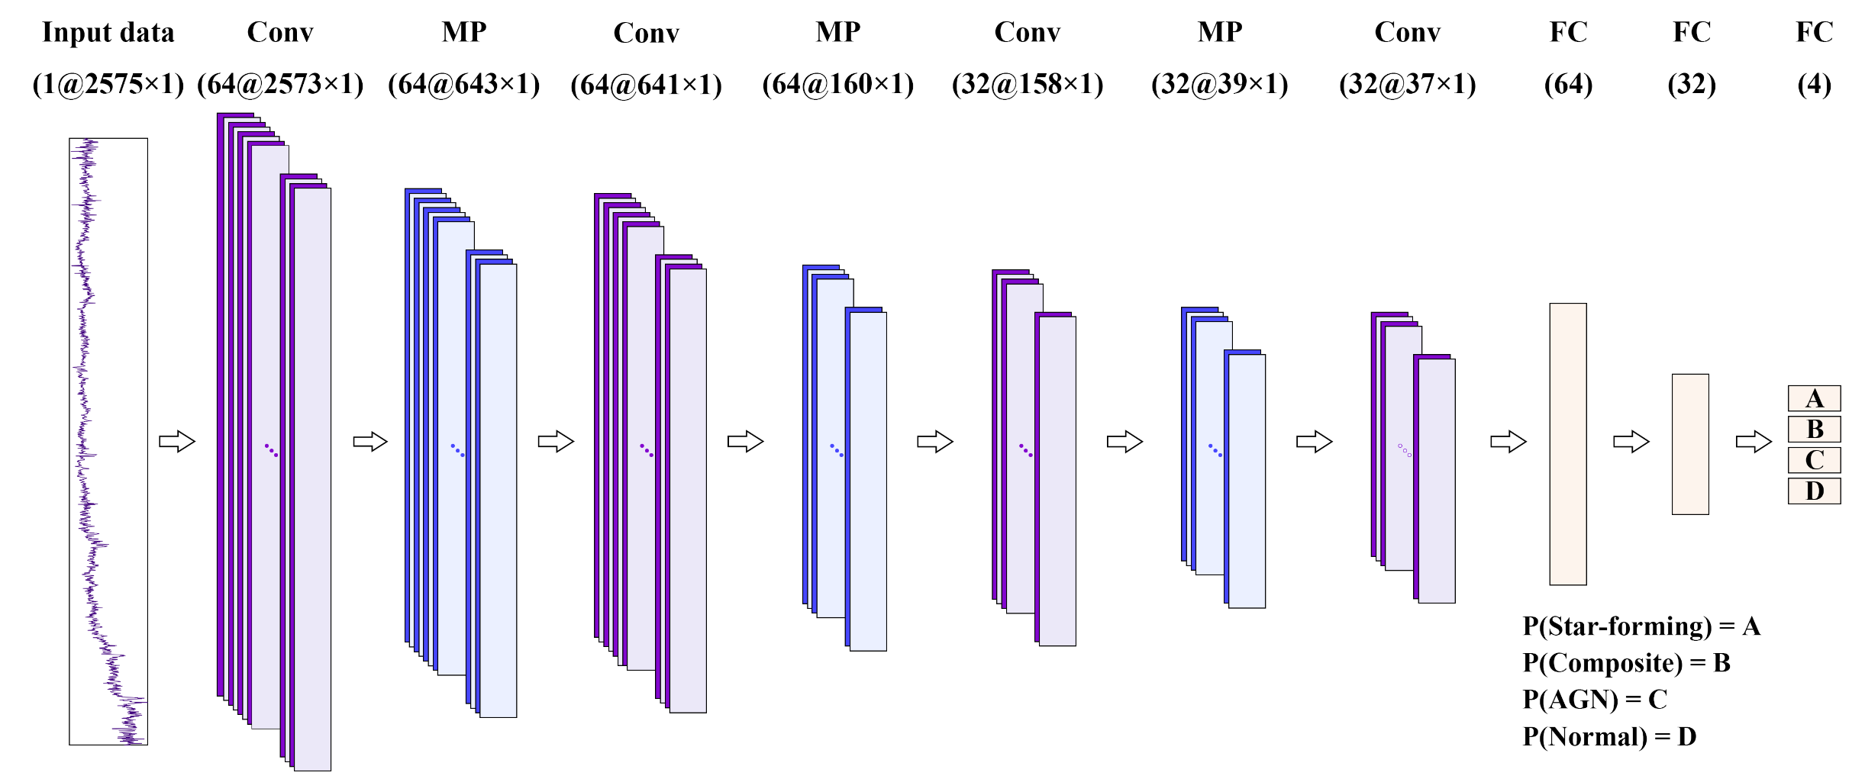
星系光谱自动分类方法
提出GalSpecNet (rest-frame GalSpecNet) 模型
网络设计：
Dropout (p=0.2)
光谱预处理：
(去红移)
限制波长范围
线性插值
流量归一化

Slide 8
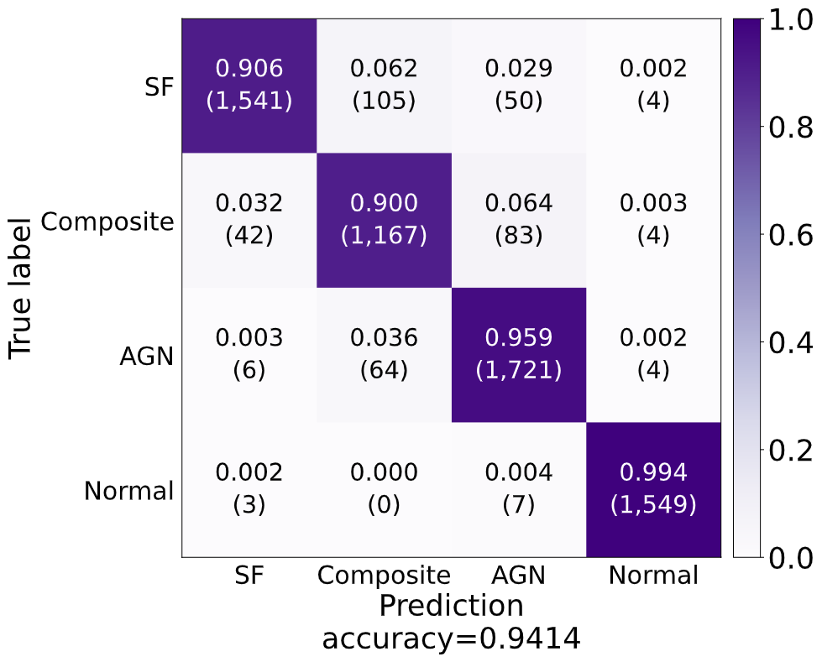
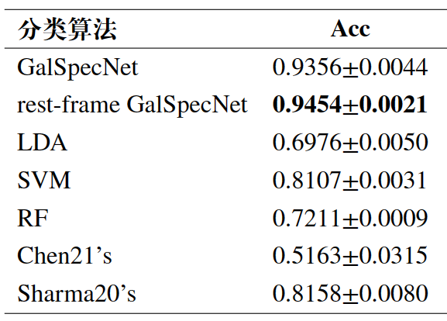
星系光谱自动分类方法
模型测试结果
5-fold对比实验结果
经典机器学习算法
深度学习算法
Chen21’s: 区分Seyfert 1.9和Seyfert 2星系光谱的CNN模型
Sharma20’s: 区分恒星光谱类型的CNN模型
在无需人工特征筛选的情况下，GalSpecNet和rest-frame GalSpecNet模型的分类表现更好。
模型的分类准确率达到94%，分类表现较好。

Slide 9
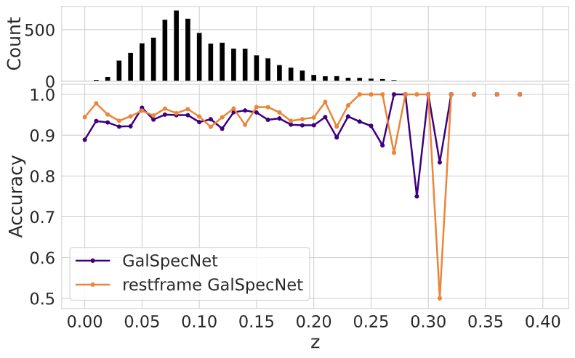
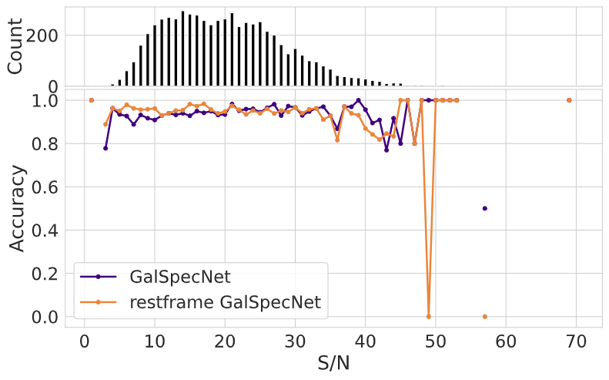
星系光谱自动分类方法
评估z和S/N对模型分类的影响
z=0.25
S/N=5
=30
=40
模型对光谱红移 (z ≤ 0.25) 和信噪比 (5 ≤ S/N ≤ 30) 不敏感
对于低信噪比 (SNR~10) 的光谱，模型也能实现较准确的分类

Slide 10
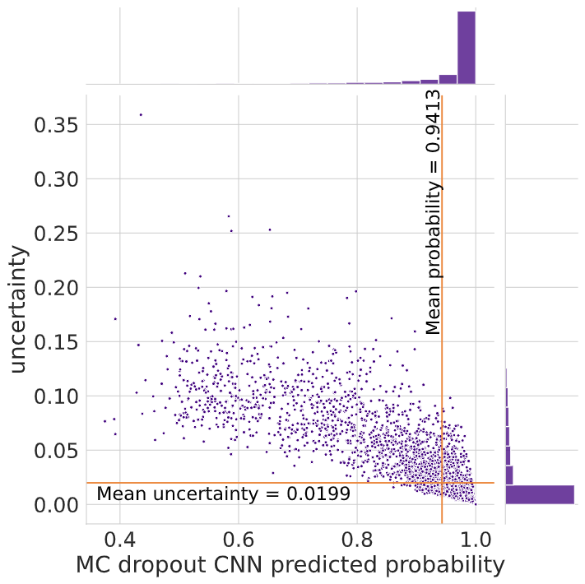
星系光谱自动分类方法
基于GalSpecNet模型给出一个分类星表
~10.21秒分类118,756个预处理的星系光谱，模型的分类效率较高
包含41,699 个SF星系和 55,103 个AGN候选体
与BPT标签的交叉验证：
与SIMBAD和NED数据库的交叉验证：
评估模型的不确定性 (MC Dropout)
 | SF | AGN
P (查准率) | 99.6% | 84.6%
R (查全率) | 91.2% | 97.6%
模型的分类结果较可靠。
 | SF | AGN
None | 127 | 5400
unclassifiable | 1 | 78
模型能有效识别由于z、S/N限制或缺少必要发射线而在BPT诊断图中未被筛选出的 SF 星系和 AGN 样本，适用范围更广。
模型的整体不确定性较小，模型预测概率与该预测的不确定性呈负相关。

Slide 11
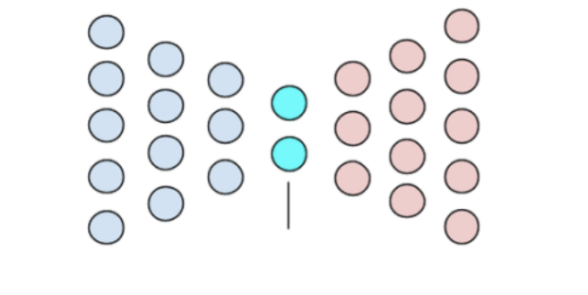
光谱特征自动提取方法
光谱特征提取目标：原始的、高维度的光谱数据 更具有代表性、信息浓度高的特征表示
原始光谱特征数：2 575
GalSpecNet模型通过网络中的卷积和池化等操作自动提取光谱特征
特征数：1 184
PCA方法将原始光谱映射为线性无关的低维向量
特征数：1 100
x
x
y
x : 光谱数据
y : 光谱特征

Slide 12
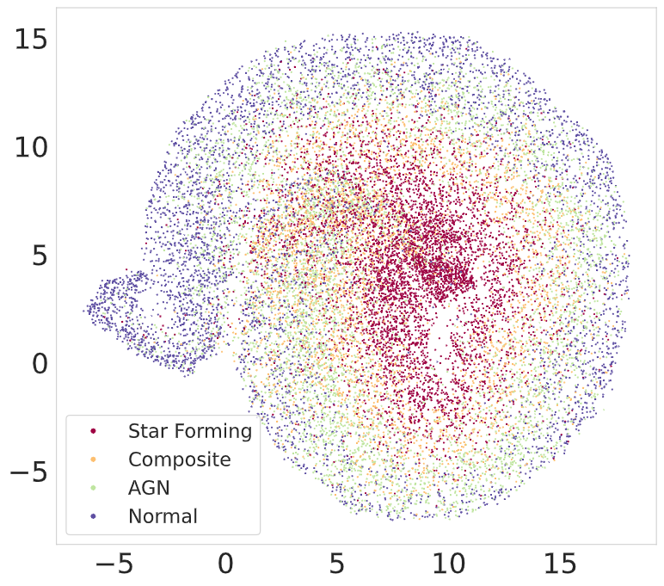
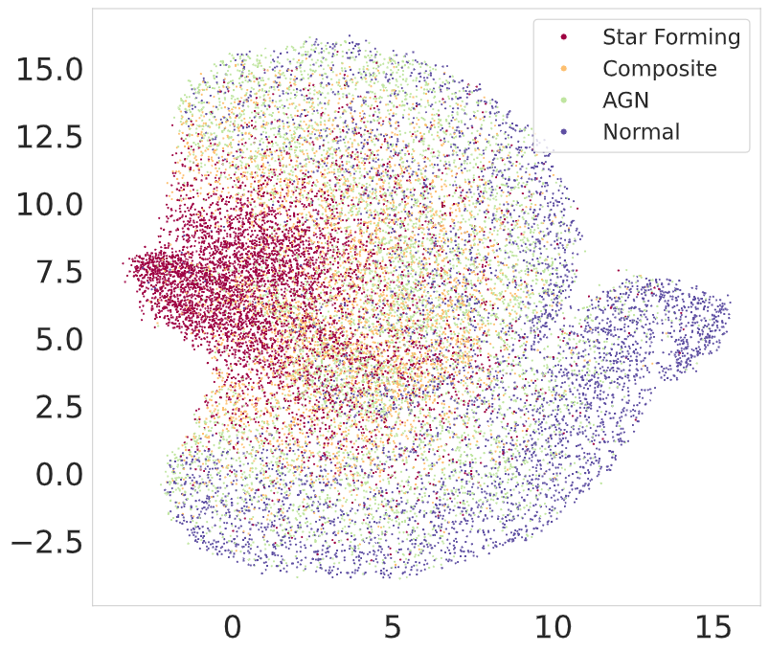
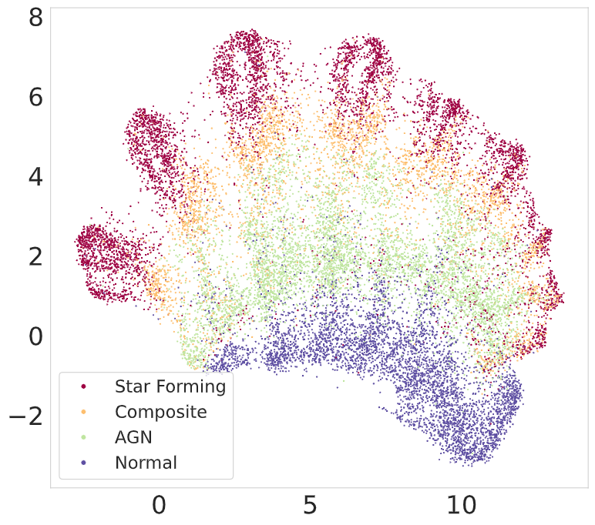
光谱特征自动提取方法
1. 基于 UMAP 的特征可视化
Our result
难以区分
难以区分
原始光谱特征
基于PCA提取的光谱特征
基于卷积和池化等操作
提取的光谱特征

Slide 13
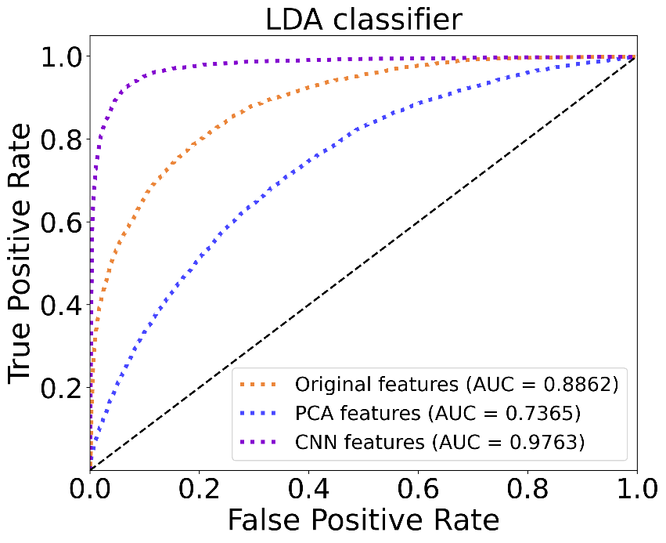
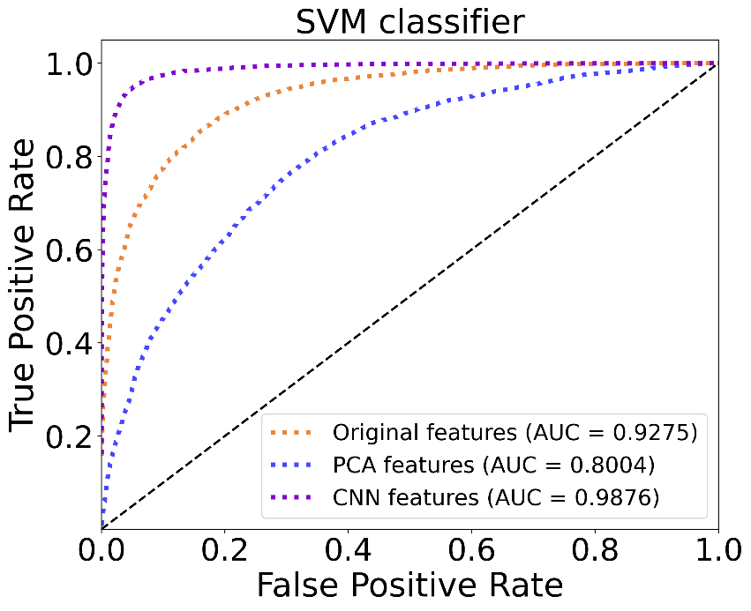
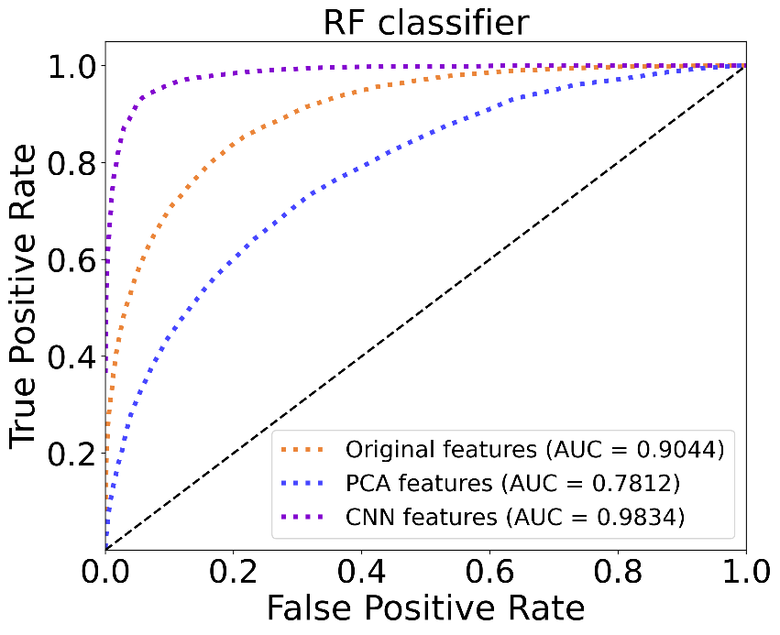
光谱特征自动提取方法
2. 基于不同特征的分类结果
Our results
Higher is better!
基于卷积和池化等操作提取的光谱特征能够充分表达原始光谱的信息，并且对分类结果起到了正向作用

Slide 14
模型可解释性分析
研究目标：理解 GalSpecNet 模型的决策依据 研究方法：Grad-CAM算法
1. 目视检查

Slide 15
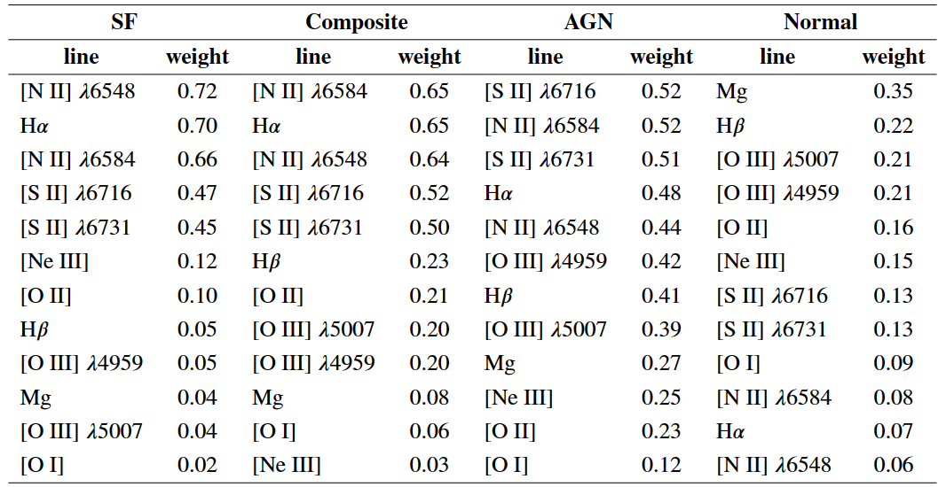
模型可解释性分析
2. 客观分析（创新点：谱线特征的全局重要性分析）
BPT诊断图分类理论：
[N II]、 [S II]、 [OIII]、 Hα、Hβ谱线在BPT诊断图中被使用；
[O I]用于区分Seyfert和LINER星系；
[O II] 𝜆3727和[Ne III] 𝜆3869 有助于分类，但易与其他谱线混合，因此在构造诊断图时未被使用。
模型的分类依据与物理的分类理论有一定的一致性。

Slide 16
总结与展望
工作总结
未来工作展望
本课题针对星系光谱的自动分类开展研究，主要工作及贡献包括：
提出了一种高效准确的星系光谱自动分类模型GalSpecNet，平均分类准确率超过94%，尤其适用于海量星系光谱的分类；
验证了基于卷积和池化等操作的特征提取方法能够有效提取出星系光谱中的关键特征；
提出了使用Grad-CAM方法实现谱线特征的全局重要性分析，为模型对星系光谱的分类依据作出了解释。
对更高红移(z ≥ 0.25)和更高信噪比(S/N ≥ 40)的光谱，进一步优化和改进模型分类性能；
结合迁移学习，将模型应用到LAMOST等其他光谱巡天望远镜的星系光谱分类，进一步研究提升模型泛化能力；
进一步探索实现对AGN的子分类；
……

Slide 17
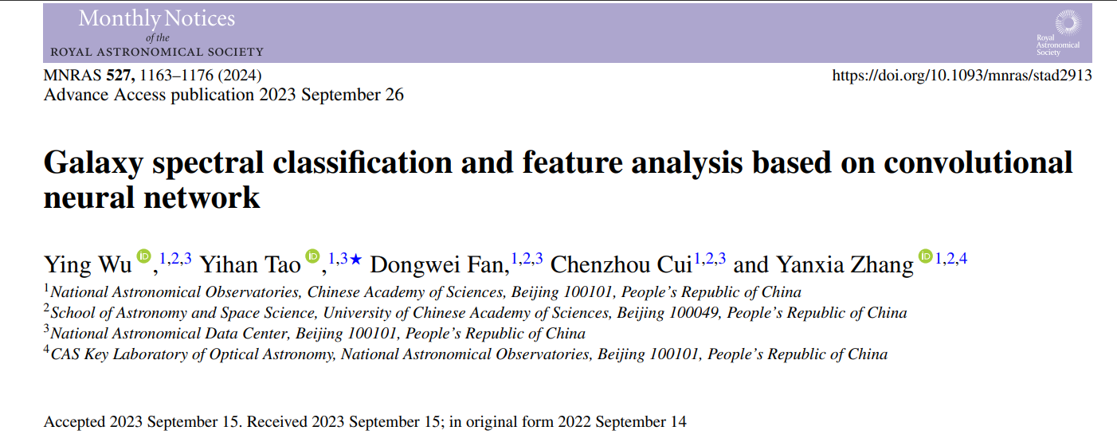
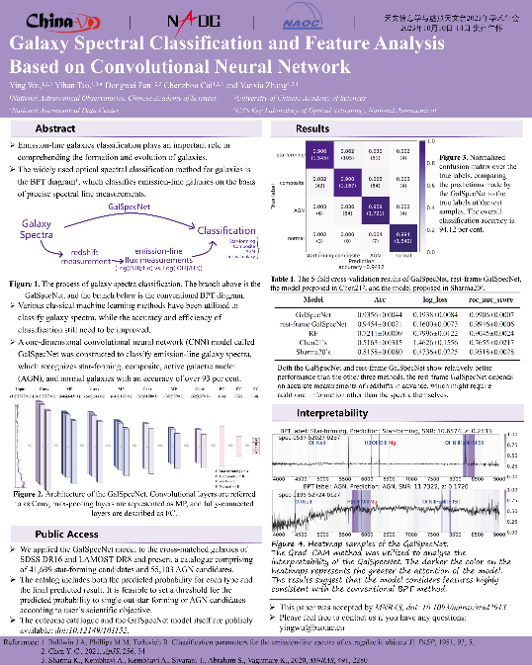
已发表论文 ( 1 篇 MN)：
Ying Wu (吴莹), Yihan Tao (陶一寒)*, Dongwei Fan (樊东卫), Chenzhou Cui (崔辰州), Yanxia Zhang (张彦霞), Galaxy spectral classification and feature analysis based on convolutional neural network, MNRAS, 527(1), 1163-1176
会议报告 ( 1 次国内, 1 次国际)：
天文信息学与虚拟天文台 2021 年学术年会
《基于深度学习的星系光谱分类》
IVOA April 2022 Interoperability Meeting
“Galaxy Spectra Classification Based on Convolutional Neural Network”

Slide 18
请各位老师批评指正！

